Slide 1
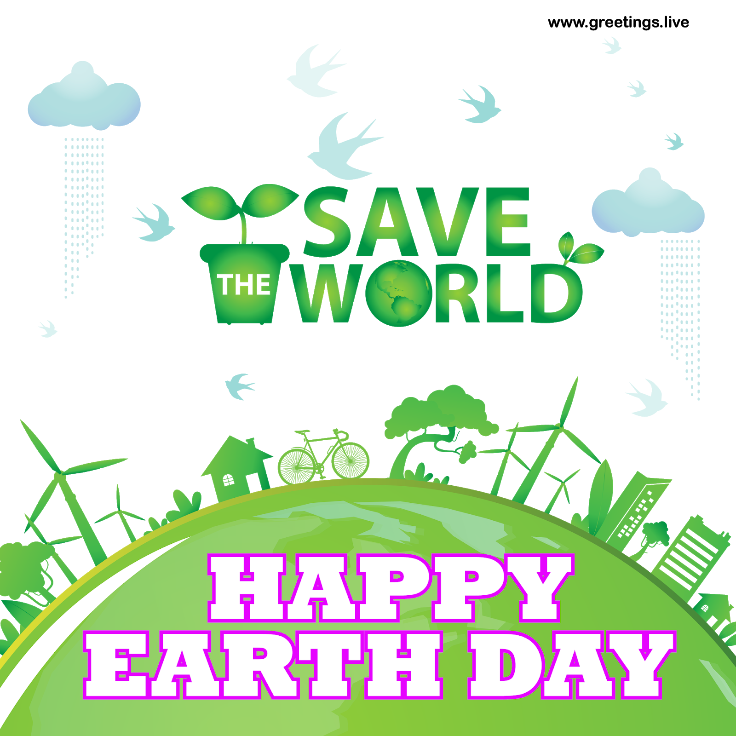
22 април ден на Земята!

Slide 2
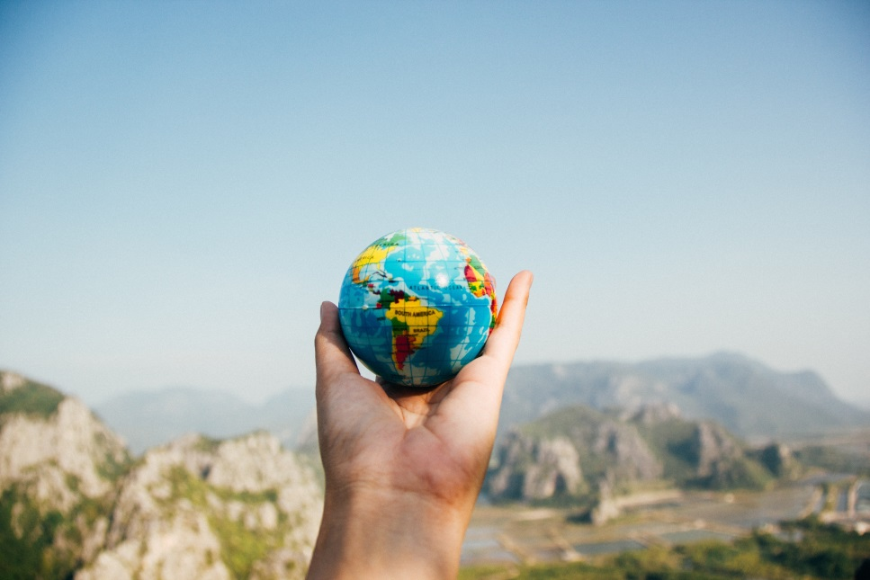
Ние трябва да пазим Земята, защото тя е наш дом!
В следващите няколко слайда ще изброя 4 причини защо трябва да пазим Земята чиста.

Slide 3
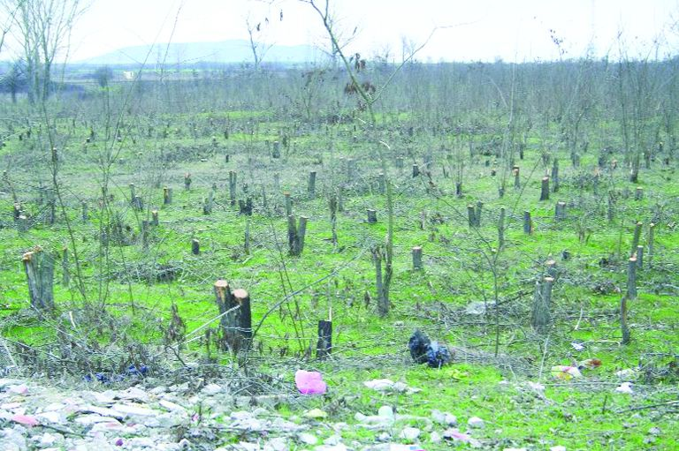
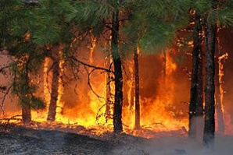
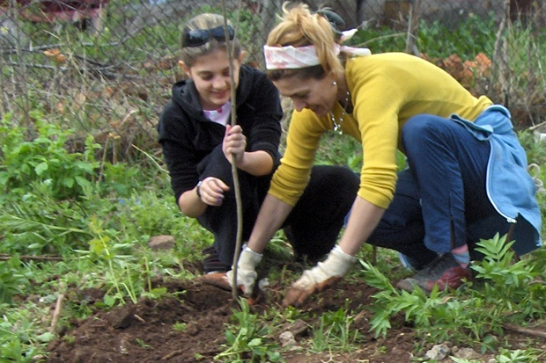
Хората отсичат дървета, изгарят ги, но не се замистлят, че те пречистват въздуха.
Хиляди човешки същества загиват от лошия въздух.
По тази причина ние трябва да засаждаме повече растения.

Slide 4
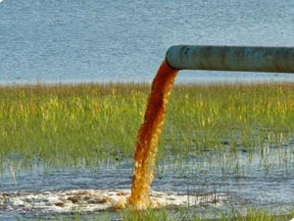
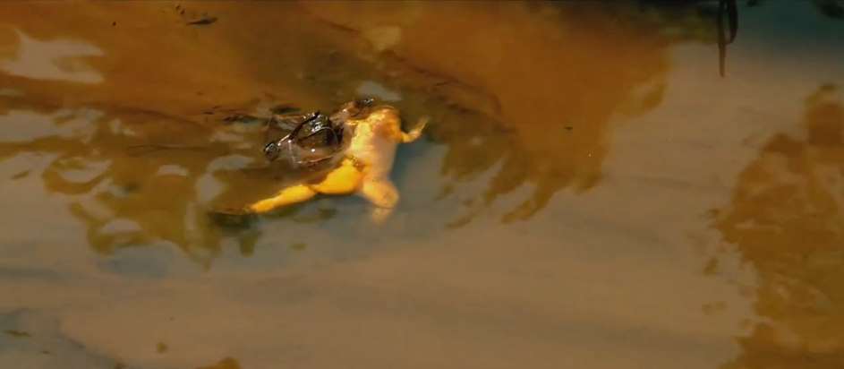
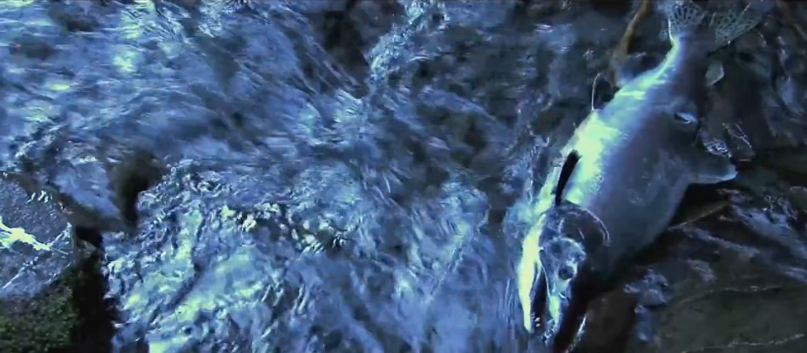
Стотици фабрики и заводи изхвърлят мръсна вода в реките и моретата, така те убиват различни видови речни и морски животни.

Slide 5
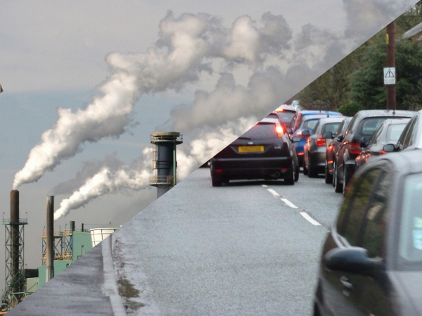
Фабричните и автомобилните газове също нанасят такива щети.

Slide 6
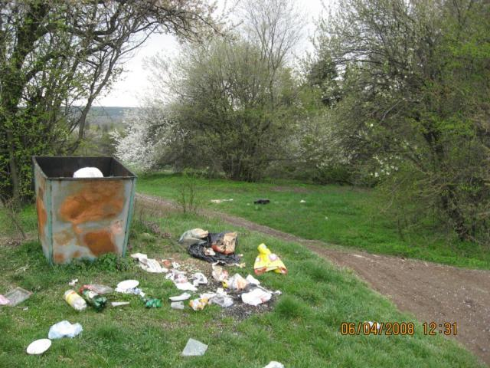
Човекът обикновено хвърля безразборно опаковките от битовите си пособия.
Но не се замисля, че например едно найлоново пликче се разгражда в продължение на 50 години.

Slide 7
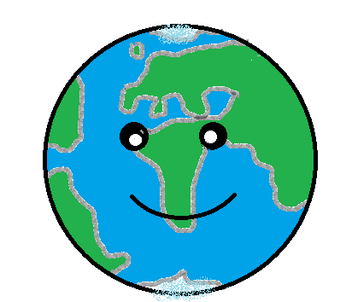
Благодаря, че прочетохте моята презентация!
Честит Ден на Земята!

